Slide 1

BÀI 5: TIẾNG CƯỜI CỦA HÀI KỊCH VĂN BẢN 2: GIẤU CỦA (Lộng Chương)
DỰ ÁN CỘNG ĐỒNG 12. BỘ SÁCH KẾT NỐI TRI THỨC VỚI CUỘC SỐNG
GIÁO VIÊN SOẠN
1. Trần Thị Mỹ Phương - GV Trường THPT Chuyên Nguyễn Chí Thanh, Đắk Nông
2. Đoàn Thị Tuyết Nhung - GV Trường THPT Việt Bắc, TP Lạng Sơn, Lạng Sơn

Slide 2
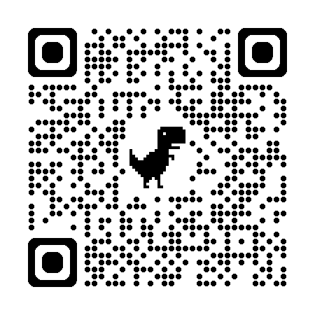
Mời các em xem clip sau: https://youtu.be/Dd2HpvhuxQ4?si=wvZEP7hmBxZCM
Chia sẻ ý nghĩa của truyện cười/vở hài kịch mà em đã từng được xem, được đọc hoặc nghe kể.
Hoặc xem
https://www.youtube.com/watch?v=awZza-W45Yc

Slide 3
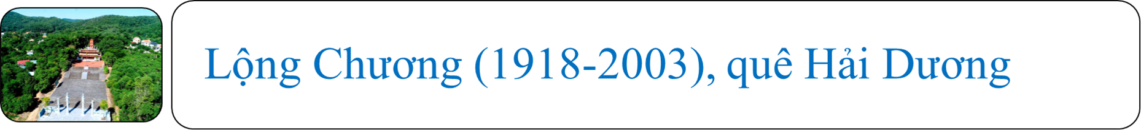
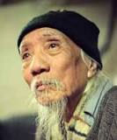
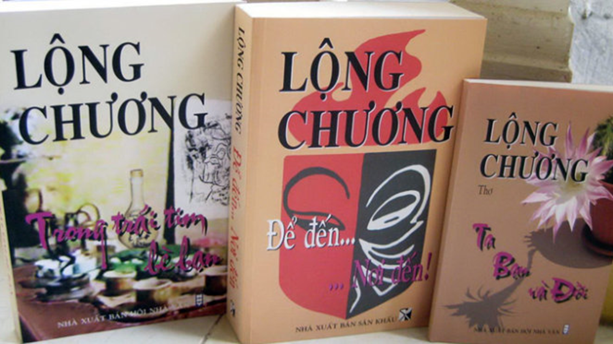
I. Tìm hiểu chung
1. Lộng Chương – cây đại thụ của sân khấu nước nhà
Ông là đạo diễn sân khấu, nhà văn, nhà viết kịch tiêu biểu thuộc thế hệ văn nghệ sĩ trưởng thành từ cuộc kháng chiến chống Pháp.
Được trao Huân chương lao động hạng ba và Giải thưởng Hồ Chí Minh về văn học nghệ thuật.

Slide 4
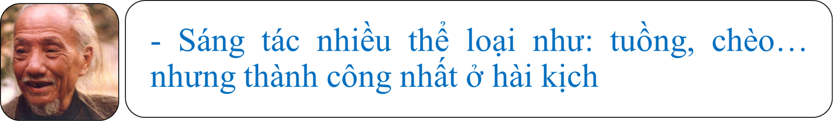
I. Tìm hiểu chung 1. Lộng Chương – cây đại thụ của sân khấu nước nhà
Tác phẩm chính: Mối lo cụ Cửu-1950, Hỏi vợ-1958, Quẫn-1960…

Slide 5
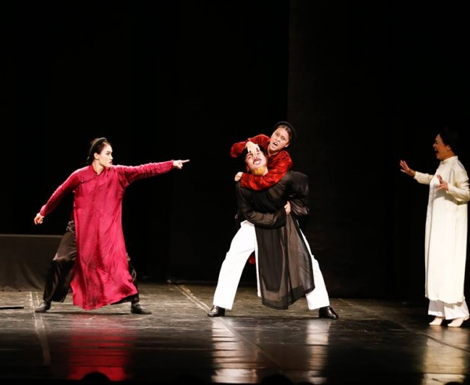
I. Tìm hiểu chung 1. Lộng Chương – cây đại thụ của sân khấu nước nhà 2. Quẫn – tác phẩm kinh điển của hài kịch Việt Nam
- Sáng tác năm 1960
- Vị trí đoạn trích: trích từ đoạn Cảnh vào trò của vở hài kịch.

Slide 6
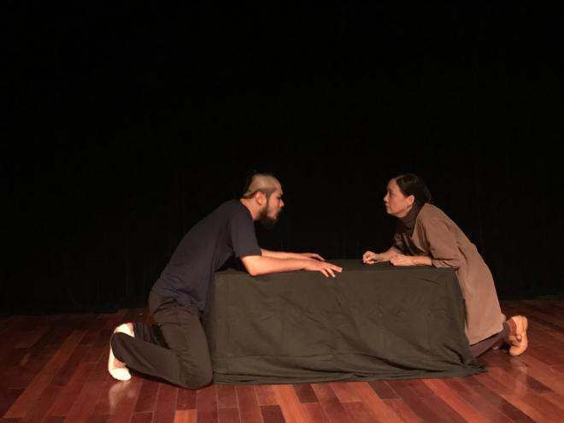
1. HS xem đoạn Trailer vở Hài kịch Quẫn
https://youtube.com/watch?v=Xf9BG-o0RBQ&si=ynuVWe_3Bapmo2SX
2. HS xem phóng sự của VTV3 về vở kịch Quẫn
https://fb.watch/ttRcd_FaCq/

Slide 7
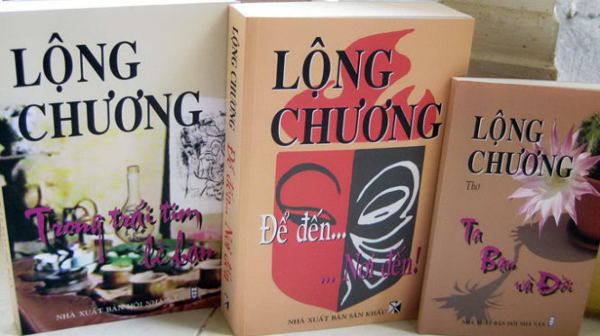

Slide 8
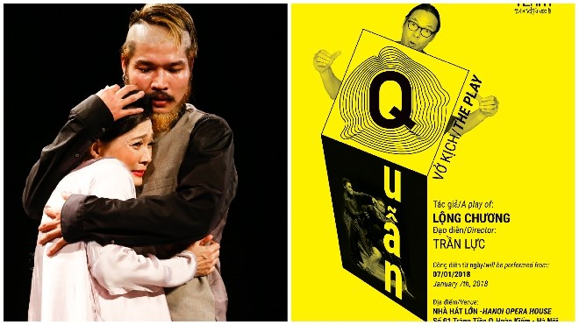

Slide 9
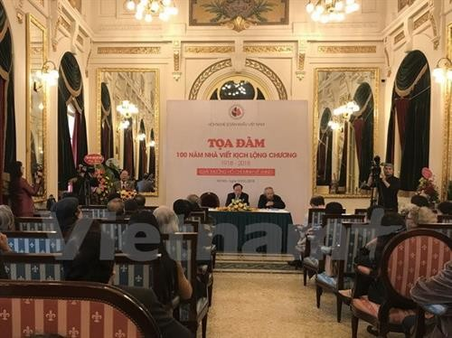
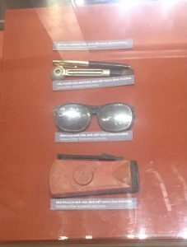
Tọa đàm 100 năm nhà viết kịch Lộng Chương – Những kỷ vật của tác giả

Slide 10




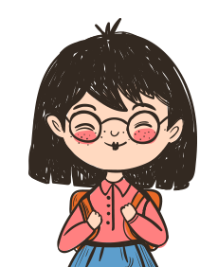
Khám phá văn bản

Slide 11


II. Đọc hiểu văn bản
Tình huống hài kịch
Là tình huống hài hước diễn ra trong cuộc sống sinh hoạt, thế sự với những toan tính đời thường, làm nổi bật những thói tật đáng cười của con người.

Slide 12
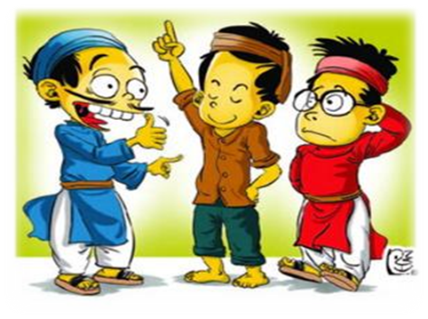
II. Đọc hiểu văn bản
* Tình huống hài kịch trong văn bản.
Ông Đại Cát và bà Đại Cát muốn giữ tài sản, lo lắng tìm mọi cách “giấu của” trong chính những bức ảnh chân dung của mình và của bà mẹ.

Slide 13

2. Các yếu tố của hài kịch
Nhân vật
Xung đột
Hành động
Ngôn ngữ
Kết cấu
Thủ pháp trào phúng

Slide 14
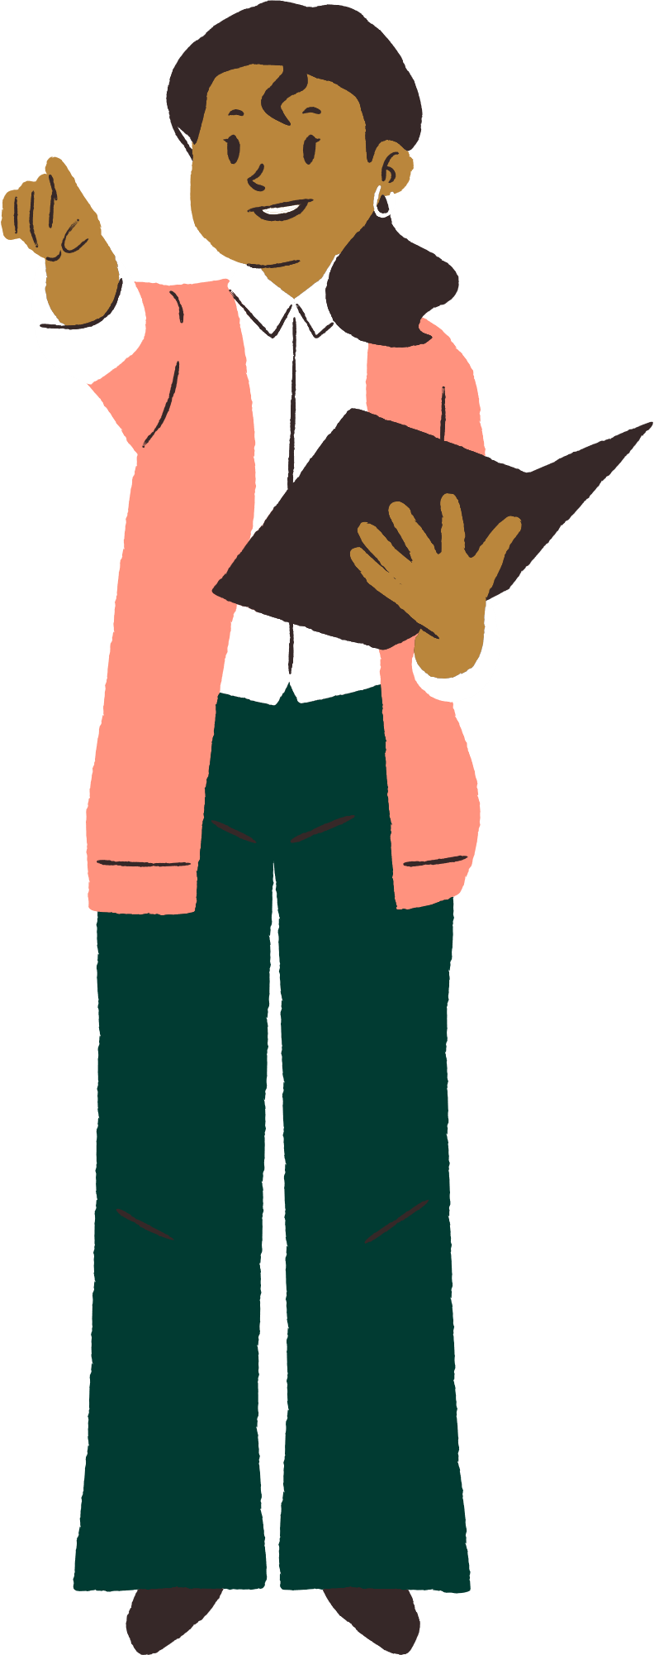

a. Nhân vật
Nhân vật chính: Ông Đại Cát, bà Đại Cát
Nhân vật phụ: U Trinh
=> đây là các nhân vật trào phúng (được thể hiện qua ngôn ngữ, cử chỉ, hành động…gây cười).

Slide 15
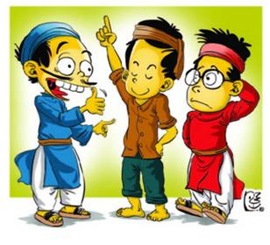
- Lí tưởng: Ông bà Đại Cát tìm mọi cách để che giấu và tẩu tán khối gia sản, trước khi chuyển xưởng dệt của gia đình thành xưởng dệt công tư hợp doanh
b. Xung đột
Thực tế: hai ông bà bị “quẫn” - loay hoay, bế tắc trong việc giấu của (trách móc lẫn nhau, oán trách cuộc đời; thái độ lúng túng, hoảng loạn, lo lắng, hốt hoảng…)
=> mâu thuẫn giữa những tham vọng, toan tính vật chất với xu thế xã hội. Từ đó tạo ra tiếng cười của hài kịch.

Slide 16
1
loay hoay tìm chỗ giấu của
2
“cất trong két ngay đầu giường”
c. Hành động
3
“đem chôn”…
*
Hành động hài hước: mò mẫm trong bóng tối, ngã vào nhau, giật mình…
=> tạo nên tiếng cười.

Slide 17
1
Đối thoại
d. Ngôn ngữ
2
Thủ pháp cường điệu, tương phản
3
Nói lái, chơi chữ….

Slide 18
1
e. Kết cấu
Thắt nút: Ông bà Đại Cát tìm mọi cách để che giấu và tẩu tán khối gia sản.
Mở đầu: Giới thiệu các nhân vật với thói tật và những toan tính
Triển khai: Hai ông bà vừa giấu vàng, vừa sắm sửa hồi môn
để tẩu tán tài sản.
Đỉnh điểm:
Cụ Đại Lợi và em gái Đại Cát cũng đòi chia tài sản.
Kết thúc:
U Trinh
tình cờ biết được chỗ hai ông bà giấu của, đã mách cho Trinh và Hùng.
Notes:
Sản phẩm của nhóm zalo: NGỮ VĂN THPT (nhóm cô Thu Huyền) – Dự án cộng đồng

Slide 19
1
Tạo tình huống hài hước: trạng thái “quẫn” của ông bà Đại Cát
2
Phóng đại cử chỉ, điệu bộ, ngôn ngữ của nhân vật,
g. Thủ pháp trào phúng
Sử dụng các chi tiết hiểu lầm (ngã vào nhau, nói thầm, nói k ra tiếng…)
3
*
Tình huống trớ trêu, oái ăm
tạo tiếng cười.

Slide 20
3. Nghệ thuật sân khấu
a. Vai trò của chi tiết lặp lại
Tạo sự đối lập về tâm trạng nhân vật (ban đầu vui vẻ, về sau buồn bã, thất vọng)
Tầm quan trọng của chúng trong trạng thái “quẫn” của nhân vật.
01
02
Tấm ảnh
03
04
Gợi ra suy ngẫm
(sự thay đổi của thời cuộc)
Tăng tính nghệ thuật (tạo sự liền mạch, logic cho tác phẩm)

Slide 21

3. Nghệ thuật sân khấu
b. Những điều đạo diễn cần lưu ý
Tâm trạng, ngôn ngữ và hành động nhân vật
Diễn xuất
01
03
02
04
Kỹ thuật sân khấu
Thông điệp của tác phẩm.

Slide 22



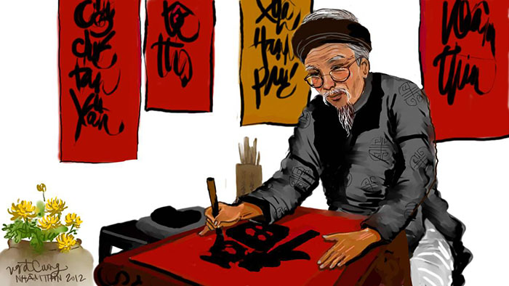


















Chúc các em một tiết học vui vẻ!

Slide 23

Câu hỏi 1:
Nhà biên kịch Lộng Chương được mệnh danh là gì?
Cây đại thụ của sân khấu nước nhà

Slide 24
Câu hỏi 2:
Vở kịch “Quẫn” được đánh giá như thế nào?
Tác phẩm kinh điển của hài kịch hiện đại Việt Nam

Slide 25
Câu hỏi 3: “Quẫn” được sáng tác năm nào?
1960

Slide 26
Câu hỏi 4: Các yếu tố của hài kịch bao gồm…
Nhân vật, xung đột, hành động, ngôn ngữ, kết cấu, thủ pháp nghệ thuật

Slide 27
Câu hỏi 5: Kể tên một số nhân vật trong vở kịch?
Ông bà Đại Cát, U Trinh

Slide 28
Câu hỏi 6: Kể tên một số tác phẩm của tác giả Lộng Chương?
Mối lo cụ Cửu-1950, Hỏi vợ -1958, Quẫn-1960…

Slide 29
Dặn dò
Chuẩn bị bài tiếp theo
Hoàn thành nhiệm vụ trước khi lên lớp
Đọc lại văn bản
Học bài
Thực hiện nhiệm vụ

